Slide 1
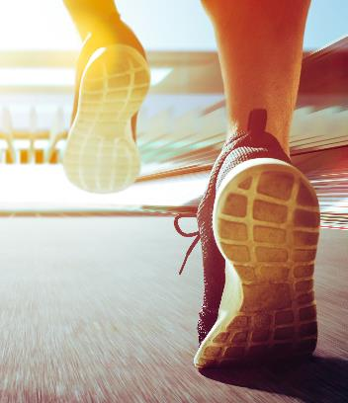

GYMNASE OUVERT
Multisport
Le lundi de 12h05 à 13h45
Le jeudi de 12h05 à 13h00
Avec Mme LANNEFRANQUE
BADMINTON
En loisir et en compétition
Le mercredi de 12h30 à 13h30
Avec Mme SANABRE
DANSE
En loisir
Le mercredi de 13h30 à 15h00
Avec Mme SANABRE
MUSCULATION
En loisir
Le mercredi de 13h30 à 14h30
Avec Mr TALBOT
INSCRIPTIONS
- SUR PLACE AU GYMNASE SAINT SERNIN
- AUX HORAIRES D’ENTRAÎNEMENT
- AUPRES DU PROFESSEUR RESPONSABLE
Les horaires et les lieux sont susceptibles de varier lors des compétitions.
Pour le RUGBY en compétition s’adresser à Mr TALBOT.
TENNIS DE TABLE
En loisir
Le mercredi de 12h30 à 13h30
Avec Mr TALBOT
VOLLEY-BALL
En loisir et en compétition
Le mercredi de 13h30 à 16h00
Avec Mme BRUN

